Slide 1
«РАЗВИТИЕ ЛОГИЧЕСКОГО МЫШЛЕНИЯ НА УРОКАХ МАТЕМАТИКИ У ДЕТЕЙ МЛАДШЕГО ШКОЛЬНОГО ВОЗРАСТА ПО ФГОС НОО». Учитель начальных классов МКОУ «КСОШ№2» Ковалевич И.Н.

Slide 2
«МАТЕМАТИКА ПРИНАДЛЕЖИТ К ЧИСЛУ НАУК, ИМЕЮЩИХ ГРОМАДНОЕ ЗНАЧЕНИЕ ДЛЯ ВЫРАБОТКИ УМЕНИЯ ЛОГИЧЕСКИ МЫСЛИТЬ, ДЕЛАТЬ ОБОБЩЕНИЯ».
Н.К. КРУПСКАЯ.

Slide 3
1.РАЗВИТИЕ ЛОГИЧЕСКОГО МЫШЛЕНИЯ У ДЕТЕЙ МЛАДШЕГО ШКОЛЬНОГО ВОЗРАСТА
Логика – наука о законах и формах правильного мышления. Она изучает формы рассуждений, отвлекаясь от конкретного содержания, устанавливает, что из чего следует, ищет ответ на вопрос: как мы рассуждаем?

Slide 4
2. РАЗВИТИЕ ЛОГИЧЕСКОГО МЫШЛЕНИЯ В УСЛОВИЯХ ВВЕДЕНИЯ ФГОС НОО.
НОВЫЕ ЦЕЛИ ОБРАЗОВАТЕЛЬНОГО СТАНДАРТА ПЕРЕД ПЕДАГОГАМИ НАЧАЛЬНОЙ ШКОЛЫ:
НАУЧИТЬ РЕБЁНКА НЕ ТОЛЬКО ЧИТАТЬ, СЧИТАТЬ И ПИСАТЬ, НО И ПРИВИТЬ ДВЕ ГРУПППЫ НОВЫХ УМЕНИЙ.
Во- первых, это универсальные учебные действия, составляющие умение учиться: навыки решения творческих задач и навыки поиска, анализа и интерпретации информации.
Во- вторых, формирование у детей мотивации к обучению, саморазвитию, самопознанию.
Уже в начальной школе дети должны овладеть элементами логических действий ( сравнение, классификация, обобщение, анализа и др.).

Slide 5
К логическим универсальным действиям относятся:
- анализ объектов с целью выделения признаков (существенных, несущественных);
синтез – составление целого из частей, в том числе самостоятельное достраивание с восполнением недостающих компонентов;
выбор оснований и критериев для сравнения, классификация объектов;
подведение под понятие, выведение следствий;
установление причинно- следственных связей;
построение логической цепи рассуждений;
доказательство;
выдвижение гипотез и их обоснование.

Slide 7
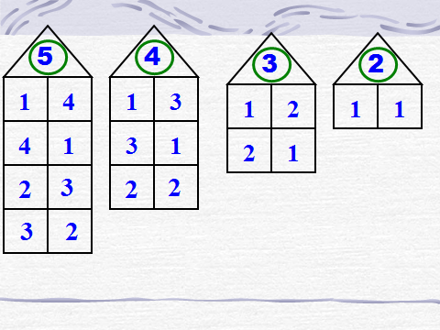

Slide 10
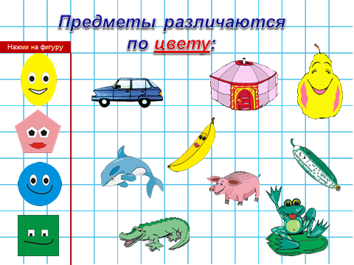
3. МЕТОДИЧЕСКИЕ РЕКОМЕНДАЦИИ ПО РАЗВИТИЮ ЛОГИЧЕСКОГО МЫШЛЕНИЯ НА УРОКАХ МАТЕМАТИКИ.
Для выделения свойств предмета используется приём сравнения.

Slide 11
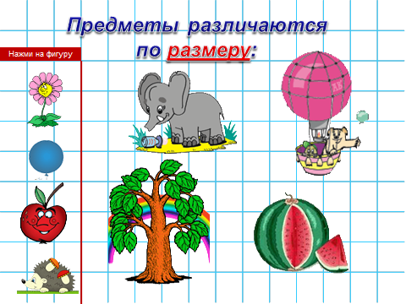

Slide 12
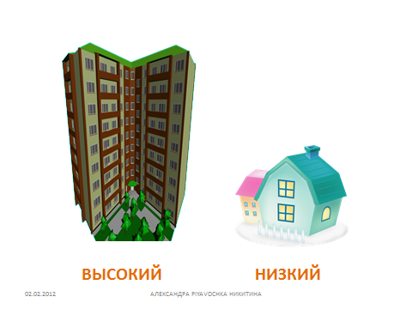

Slide 15
На каждом уроке математики рекомендуется отводить 5 – 10 минут на работу с заданиями, развивающими логическое и абстрактное мышление.
НЕСТАНДАРТНЫЕ ЗАДАЧИ.
Например:
« В коробке лежат 5 карандашей: 2 синих и 3 красных. Сколько карандашей надо взять из коробки, чтобы среди них был хотя бы один красный карандаш?»

Slide 16
ПРИ РЕШЕНИИ ЗАНИМАТЕЛЬНЫХ ЗАДАЧ ПРЕСЛЕДУЮТСЯ СЛЕДУЮЩИЕ ЦЕЛИ:
формирование и развитие мыслительных операций: анализа и синтеза, сравнения, аналогии, обобщения;
развитие и тренинг мышления вообще и творческого в частности;
Поддержание интереса к предмету, к учебной деятельности;
Развитие качеств творческой личности, таких как познавательная активность, усидчивость, упорство в достижении цели, самостоятельность;
Подготовка учащихся к творческой деятельности.

Slide 17
Для развития логического мышления использую различные задания:
Логические цепочки,
магические квадраты,
задачи в стихах, головоломки,
математические загадки, кроссворды.

Slide 18
Применяю групповой метод работы:

Slide 20
Использование на уроках групповой работы убедили меня в том, что:
возрастает глубина понимания учебного материала, познавательная активность и творческая самостоятельность учащихся;
меняется характер взаимоотношений между детьми: исчезает безразличие, приобретается теплота, человечность;
сплоченность класса резко возрастает, дети начинают лучше понимать друг друга и самих себя;
растет самокритичность, дети более точно оценивают свои возможности, лучше себя контролируют;
учащиеся приобретают навыки, необходимые для жизни в обществе: откровенность, такт, умение строить свое поведение с учетом позиции других людей.

Slide 21
УМЕНИЕ УЧИТЬСЯ - ЭТО «НОВООБРАЗОВАНИЕ, КОТОРОЕ В ПЕРВУЮ ОЧЕРЕДЬ СВЯЗАНО С ОСВОЕНИЕМ ФОРМЫ УЧЕБНОГО СОТРУДНИЧЕСТВА».
Г.А. ЦУКЕРМАН

Slide 22
Спасибо за внимание!

